Slide 1

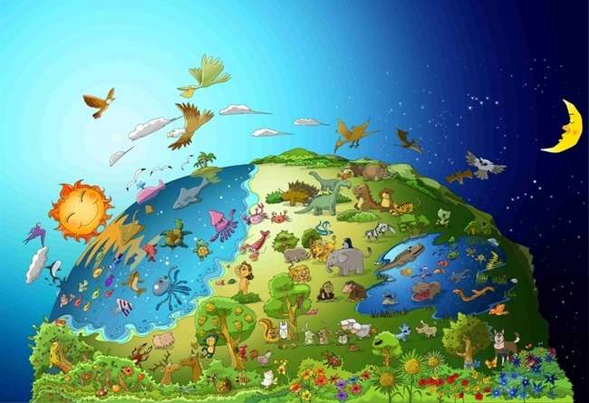

br.1 The Riječ od Bog
Bog
napravljeno
Svijet

Slide 2


Današnji Riječ
U početku stvori Bog
nebesa i zemlju.
Postanak 1:1

Slide 3

U početku je tama bila nad površinom.
Nije bilo čovjeka, nije bilo svjetla. Nije bilo ničega.

Slide 4
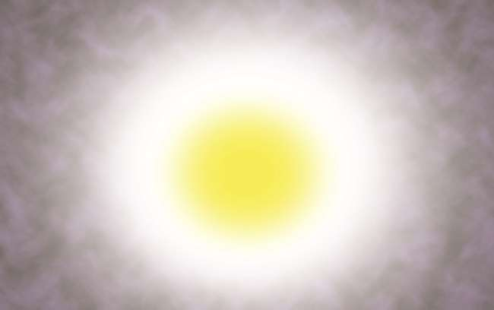
Bog je rekao: "Neka bude svjetlost,"
i bijaše svjetlost.

Slide 5
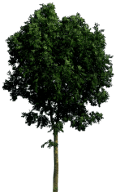



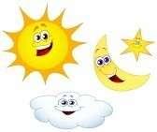


1
3
5
2
4
6
Prvoga je dana Bog razdvojio svjetlo od tame. Stvorio je cijeli svijet šest dana.

Slide 6
Svih vrsta životinja i biljaka, ptica i riba puno je na zemlji, u moru i na nebu. Bog je pogledao sve što je napravio i rekao: "Jako dobro!"

Slide 7


Današnja lekcija
Tko je stvorio svijet?
Bog je stvorio svijet.
Tko održava svijet u redu?
Bog održava svijet u redu.
Svijet nije nastao sam od sebe.
Svijet se ne može pokrenuti sam od sebe.
Trebali bismo zapamtiti da je Bog stvorio cijeli svijet i još uvijek kontrolira sve njih.

Slide 8
Tko je Bog?
On je...
kreator koji je stvorio cijeli svijet uključujući i mene.

Slide 9
Današnji kviz
Čime je Bog stvorio svijet?
① kamen
② voda
③ prašina
④ riječ
④ riječ

Slide 10
Današnji Riječ
U početku stvori Bog
nebesa i zemlju.
Postanak 1:1

Slide 11

Bible Kids No.2 Riječ Božja
Pojeli su zabranjeno voće

Slide 12
Današnja Riječ
Bog stvori čovjeka na svoju sliku, na sliku Božju stvori ga;
muško i žensko stvori ih.
Geneza 1:27

Slide 13

Adam i Eva bili su najbolja stvorenja među Božjim stvorenjima.
Jer oni su stvoreni prema Božjoj slici.

Slide 14

Bog je rekao čovjeku, "Slobodni ste jesti s bilo kojeg drveta u vrtu; ali ne smijete jesti sa stabla spoznaje dobra i zla, jer kada jedete s njega sigurno ćete umrijeti ."

Slide 15

Ali, Sotona prerušen u zmiju iskušao je Evu.
Na kraju je Eva pojela voće.

Slide 16

I Eva je dala drugu Adamu.
I Adam je to pojeo.

Slide 17

Bog ih je istjerao iz Edena jer nisu slušali Boga.
Od tog vremena Sin je došao na svijet.

Slide 18
Današnja lekcija
Grijeh je došao na svijet jer Adam i Eva nisu poslušali Božju zapovijed.
Slušam li Božju riječ?
Ako vjerujem u Boga, moram slušati Božju riječ.

Slide 19
Bog je?
Bog..
Ne voli neposlušnost.
Blagoslovi čovjeka koji sluša Njegovu riječ.

Slide 20
Današnji kviz
Što je Bog rekao da se ne jede čovječanstvu?
① voće
② meso
③ povrće
④ plod spoznaje dobra i zla
④ plod spoznaje dobra i zla

Slide 21
Današnja Riječ
Bog stvori čovjeka na svoju sliku, na sliku Božju stvori ga;
muško i žensko stvori ih.
Geneza 1:27

Slide 22

Br.3 Riječ Božja
Noa je napravio veliku lađu (kovčeg) na Visokoj gori

Slide 23
Današnji Riječ
Jahve tada reče Noi: "Uđi u korablju, ti i sav tvoj rod, jer sam te našao pravednim u ovom naraštaju.
(Postanak 7:1)

Slide 24

Bog je vidio da su svi ljudi na zemlji pokvarili svoje putove. Bog je rekao Noi: “Uništit ću i ljude i zemlju . Napravite veliki brod na planini!“

Slide 25

Noa je počeo praviti brod na gori baš kako mu je Bog naredio. Ljudi su mislili da je lud.

Slide 26

Noa je dopustio svakoj vrsti stvorenja da uđu u brod s Noinih 8 članova obitelji kako je Bog naredio.

Slide 27

Kiša je padala na zemlju 40 dana kako je Bog rekao.

Slide 28

Na kraju je zemlja bila prekrivena vodom. Sve živo što se kretalo po zemlji je umrlo. Ostao je samo Noa i oni s njim u korablji.

Slide 29
Današnja lekcija
Ljudi nisu poslušali Nou koji im je dao priliku da se spase od velikog potopa.
Rekli su samo da je Noah bio lud
Kada prenosite evanđelje prijateljima, možda vas neće dobro slušati.
Ali, na kraju će znati da je Božja riječ istinita.

Slide 30
Bog?
Bog..
Bog mrzi grijeh i sudi mu.

Slide 31
Današnji kviz
Što je Bog rekao Noi da napravi?
① Brod (Kovčeg)
① Brod (Kovčeg)
② Auto
③ Kuća
④ Bicikl

Slide 32
Današnja Riječ
Jahve tada reče Noi: "Uđi u korablju, ti i sav tvoj rod, jer sam te našao pravednim u ovom naraštaju.
Postanak 7:1

Slide 33

Br.4 Riječ Božja
Duga je bila Božji Savez

Slide 34
Današnji Riječ
Kad god se duga pojavi u oblacima, vidjet ću je i sjetiti se vječnog saveza između Boga i svih živih stvorenja svake vrste na zemlji."
Geneza 9:16

Slide 35

Istrebljeno je sve živo, ostali su samo Noa i oni s njim u arci.

Slide 36

Kiša je padala na zemlju 40 dana.

Slide 37

Nakon što je kiša prestala, Noa je poslao golubicu.
Golub mu se vratio sa svježim maslinovim listom u kljunu. Noa je znao: "Voda se povukla sa zemlje!"

Slide 38

Noa je izašao sa svojom obitelji i poklonio se Bogu. “Hvala ti Bože što si nam dao novi svijet.”

Slide 39

Bog mu je pokazao dugu kao znak saveza i blagoslova. “Živite sretno u novom svijetu!”

Slide 40
Današnja lekcija
Bog je spasio Nou i njegovu obitelj.
Bog je obećao da će ih blagosloviti i kroz njih stvoriti novi svijet.
Bog nas je također spasio po Isusu.
Moramo vjerovati da će Bog preko nas stvoriti svoj novi svijet.

Slide 41
Jahve Bog?
Jahve Bože..
Jahve Bog je naš Otac koji spašava i obilno blagoslivlja svoju ljubljenu djecu kada vjerujemo u Njega.

Slide 42
Današnji kviz
Što je Noa poslao da vidi kako se zemlja osušila?
① Orao
② Vrabac
③ Golubica
③ Golubica
④ Patka

Slide 43
Današnja Riječ
Kad god se duga pojavi u oblacima, vidjet ću je i sjetiti se vječnog saveza između Boga i svih živih stvorenja svake vrste na zemlji."
Geneza 9:16

Slide 44

br.5 The Riječ od Bog
Ljudi koji su gradili
Babilonska kula

Slide 45
Današnja Riječ
Zato se prozva Babilon - jer je ondje Jahve zbunio
jezik cijeloga svijeta. Odatle ih Jahve rasprši
nad licem cijele zemlje.
Geneza 11:9

Slide 46
Ljudi su htjeli biti veći i slavniji od Boga. Tako su počeli graditi visoku kulu.

Slide 47

Dakle, kulu su gradili u cijelosti.
“Pokažimo se svijetu. Baš smo super!”

Slide 48


?
?
Međutim, kad je Bog vidio njihovu oholost, pobrkao im je jezik da se ne razumiju.

Slide 49

Budući da se nisu mogli razumjeti, nisu mogli raditi zajedno. Na kraju su se razišli po licu zemlje. Do sada su se svjetski jezici međusobno razlikovali.

Slide 50
Današnja lekcija
Ljudi žele biti veći i viši od Boga.
Ovaj um se naziva "arogancija".
Bog mrzi 'oholost'.
Suprotnost aroganciji je 'poniznost'.
Trebali bismo biti 'ponizni' pred Bogom da bismo mu ugodili.

Slide 51
Jahve Bog?
Jahve Bože..
Jahve Bog je veći i mudriji od nas.
Ne možemo biti mudriji od Boga iako ujedinjujemo svu svoju mudrost.

Slide 52
Današnji kviz
Zašto nisu mogli dovršiti toranj?
① Bog je izazvao potop kada su ga oni napravili
② Bog je napravio vatru koja je izbila kad su je napravili.
③ Bog je napravio potres kad su ga oni napravili.
④ Bog ih je stvorio da se ne razumiju kad su to učinili.
④ Bog ih je stvorio da se ne razumiju kad su to učinili.

Slide 53
Današnji Riječ
Zato se prozva Babilon - jer je ondje Jahve zbunio
jezik cijeloga svijeta. Odatle ih Jahve rasprši
nad licem cijele zemlje.
Geneza 11:9

Slide 54
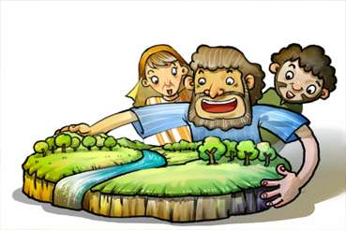
Br.6 Riječ Božja
Bog je pozvao Abrahama

Slide 55
Današnja Riječ
Jahve je rekao Abramu: "Napusti svoju zemlju, svoj narod i svoje
očevu kuću i idi u zemlju koju ću ti pokazati.
Postanak 12:1

Slide 56

Kaldejski Ur bio je grad obožavanja idola.
Abraham je tamo rođen i živio.

Slide 57

Jednog dana, Gospodin Bog mu je rekao: "Napusti svoju zemlju i ja ću te blagosloviti."

Slide 58

Iako Abraham nije znao kamo da ide, poslušao je Božju riječ i otišao kako mu je Gospodin rekao.

Slide 59



Mnogo je teških stvari pretrpio dok je putovao, ali Bog ga je sigurno zaštitio.

Slide 60

Konačno, Abraham je stigao u zemlju Kanaan. Tamo je živio. "Hvala ti Bože."

Slide 61
Današnji Lekcija
Abraham je napustio svoj rodni grad slušajući Božju riječ.
Ovako, mi treba vjerovati u Boga i slušati njegovu riječ.
Trebamo imati želju poslušati Božju riječ u svakom trenutku.

Slide 62
Jahve Bog je?
Jahve Bog….
On je naš Otac koji drži svoje obećanje pod svaku cijenu.

Slide 63
Današnji kviz
Gdje je Abraham rođen?
① Kanaan
② Haran
③ Izrael
④ Ur kaldejski
④ Ur kaldejski

Slide 64
Današnji Riječ
Gospodin Bog je rekao Abramu: "Ostavi svoju zemlju, svoj narod i dom svoga oca i idi u zemlju koju ću ti pokazati."
Postanak 12:1

Slide 65

br. 7 Riječ Božja
Izak, obećani sin

Slide 66
Današnji Riječ
Abrahamu je bilo sto godina kad mu se rodio sin Izak.
Geneza 21:5

Slide 67

Bog je obećao Abrahamu da će mu Bog dati djece koliko je zvijezda na noćnom nebu.
No, nije imao djece do svoje 100. godine.

Slide 68

Jednog dana, Bog je noću izveo Abrahama van.
“Pogledaj u nebesa. Znaš li brojati zvijezde?"

Slide 69
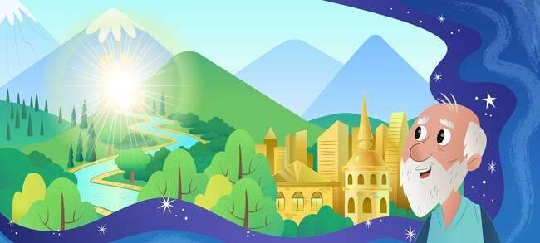
Bog mu je obećao dati i prekrasnu zemlju.

Slide 70
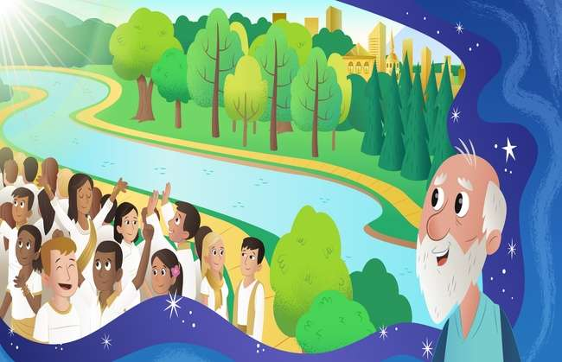
“Bit će vaše djece koliko je zvijezda na nebu i pijeska na obali morskoj.” Abraham je povjerovao u Gospodinovo obećanje.

Slide 71

Bog je održao svoje obećanje. Sara je Abrahamu rodila sina. Abraham je dao ime Izak što znači Radost .

Slide 72
Današnji Lekcija
Abraham je doista vjerovao u Božje obećanje iako mu je to izgledalo nemoguće.
Bog je bio vrlo sretan kad je vidio Abrahamovo vjerovanje. Bog mu je dao Izaka, obećanog sina.
Bog je sigurno ispunio svoje obećanje, iako je to nama izgledalo nemoguće.

Slide 73
Bog je…
Bog je...
Svemogući (sposoban učiniti sve)

Slide 74
Današnji kviz
Koliko je Abraham imao godina kad je dobio Izaka?
① 90
② 80
③ 70
④ 100
④ 100

Slide 75
Današnja Riječ
Abrahamu je bilo sto godina kad mu se rodio sin Izak.
(Postanak 21:5)

Slide 76

Br. 8 Riječ Božja
Abraham je ponudio Izaka Bogu

Slide 77
Današnja Riječ
Tada reče Bog: "Uzmi svoga sina jedinca Izaka, kojega voliš,
i idi u kraj Morije. Ondje ga prinesi kao žrtvu paljenicu
na jednoj od planina o kojima ću ti pričati."
Postanak 22:2

Slide 78

Jednog dana, Bog je rekao Abrahamu,
"Prinesi Mi svog sina jedinca kao žrtvu paljenicu."

Slide 79

Abraham je toliko volio Izaka da mu je bilo teško kad je čuo od Boga. Ali odlučio je poslušati Boga.

Slide 80

Abraham je svezao Izaka i položio ga na žrtvenik, a on ga je pokušao ubiti. U tom trenutku,

Slide 81

“Abrahame, Abrahame, nemoj ga ubiti. Nemojte mu ništa učiniti. Sada znam da se bojiš i voliš Boga.” Ovo je bio ispit koji je Bog učinio Abrahamu.

Slide 82

"Hvala ti Bože!" Bog je rado prihvatio Abrahamovu vjeru. Bog ga je učinio praocem svih vjernika.

Slide 83
Današnja lekcija
Abraham je toliko volio Izaka, ali bilo mu je važnije poslušati Božju Riječ.
Trebao bih voljeti Boga više nego bilo što drugo, i više nego bilo koju drugu osobu na svijetu.

Slide 84
Bog je?
Bog je..
Oče naš koji kušnjom jača našu vjeru.

Slide 85
Današnji Kviz
Što je Bog rekao Abrahamu da prinese kao žrtvu paljenicu?
① Sin
① Sin
② Supruga
③ Pas
④ Ovce

Slide 86
Današnja Riječ
Tada reče Bog: "Uzmi svoga sina jedinca Izaka, kojega voliš,
i idi u kraj Morije. Ondje ga prinesi kao žrtvu paljenicu
na jednoj od planina o kojima ću ti pričati."
Postanak 22:2

Slide 87

br.9 The Riječ od Bog
Isaac se nije svađao

Slide 88
Današnja Riječ
Odatle je otišao dalje i iskopao još jedan bunar, i oko njega se nitko nije svađao.
Nazvao ga je Rehobot, rekavši: "Sada nam je Jahve dao mjesta
i cvjetat ćemo u zemlji."
Geneza 26: 22

Slide 89
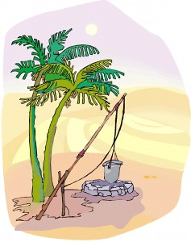
The bunari bili tako važno, jer oni mogao dobiti svježe voda u pustinji. Isaac je bunare naslijedio njegov otac.

Slide 90

Međutim, Filistejci su mu zavidjeli. Pa su bunare napunili zemljom.

Slide 91
No, Isaac se s njima nije svađao. Odmaknuo se i iskopao bunar. Otkrio je bunar slatke vode.

Slide 92

U to su vrijeme drugi ljudi uzeli bunar od Izaka. No, ni s njima se nije posvađao.

Slide 93

Bog je blagoslovio Izaka. Opet je iskopao još jedan bunar. Bog mu je odande dao svježu vodu. Izak je sagradio oltar i prinio žrtvu zahvalnicu.

Slide 94
Današnja lekcija
Izak se nije svađao s onima koji su mu uzeli bunare.
Bog je blagoslovio Izaka.
Također se ne trebamo svađati s drugima.
Moramo voljeti i opraštati drugima.

Slide 95
Bog je??
Bože….
Mrzi one koji se svađaju s drugima.
Voli one koji vole one koji se vole.

Slide 96
Današnji kviz
Zbog čega je Isaac teško prošao?
① kuća
② janjetina
③ dobro
③ dobro
④ obitelj

Slide 97
Današnja riječ
Odatle je otišao dalje i iskopao još jedan bunar, i oko njega se nitko nije svađao.
Nazvao ga je Rehobot, rekavši: "Sada nam je Jahve dao mjesta
i cvjetat ćemo u zemlji."
Geneza 26: 22

Slide 98

br.10 The Riječ od Bog
Ezav je prodao prvorodstvo
za jednu zdjelu crvenog paprikaša

Slide 99
Današnja Riječ
Tada je Jakov dao Ezavu malo kruha i malo variva od leće.
Jeo je i pio, a zatim ustao i otišao.
Dakle, Ezav je prezreo svoje prvorodstvo.
Postanak 25:34

Slide 100

Izakova žena Rebeka rodila je blizance. Prvi sin zvao se Ezav, a drugi Jakov.

Slide 101

Ezav je volio lov. Dakle, volio je aktivnosti na otvorenom. Ali, Jacob je bio miran čovjek, ostao je kod kuće.

Slide 102

Jednog dana, kad je Jakov kuhao gulaš, Ezav se vratio kući gladan nakon lova.

Slide 103
“Daj mi gulaš!”, “Prvo mi prodaj svoje prvorodstvo. Onda ću ti dati malo.” Ezav je bio toliko gladan da je prodao svoje prvorodstvo za jednu zdjelu crvenog paprikaša.

Slide 104

Na kraju je Jakov prevario svog oca kako bi dobio blagoslov. Napokon je dobio blagoslov. Sve se to dogodilo po providnosti Božjoj.

Slide 105
Današnja lekcija
Ezav je smatrao da je rješavanje problema gladi važnije od dobivanja duhovnog blagoslova.
Konačno, Jakovu postao the praotac Izraelaca.
Što mislite da je važnije?
Blagoslov da budemo djeca Božja ne može se ničim zamijeniti.

Slide 106
Bog je?
Bog je
Bog ispunjava svoju vlastitu volju usprkos ljudskim pogreškama i lažima.

Slide 107
današnji Kviz
Zbog čega je Ezav prodao svoje prvorodstvo?
① rezanci
② kruh
③ meso
④ crveni paprikaš
④ crveni paprikaš

Slide 108
Današnji Riječ
Tada je Jakov dao Ezavu malo kruha i malo variva od leće.
Jeo je i pio, a zatim ustao i otišao.
Dakle, Ezav je prezreo svoje prvorodstvo.
Postanak 25:34

Slide 109

Broj 11 Riječ Božja
Jakovljev san

Slide 110
Današnja Riječ
Usnio je san u kojem je vidio stepenice koje se oslanjaju na zemlju, a vrh im seže do neba, a Božji anđeli penju se i spuštaju po njima
Geneza 28: 12

Slide 111

Jakov je prevario brata laži. Bojao se da će ga ubiti. Stoga je pobjegao od kuće svome stricu u Haran.

Slide 112

Noću, uzevši tamo kamen, spavao je stavljajući ga pod glavu kao jastuk. Ondje je bio sam bez obitelji. Stoga se bojao i osjećao se usamljeno.

Slide 113

Jakov je vidio Božje anđele kako se uspinju i spuštaju stepenicama na zemlju do neba.

Slide 114

Čuo je Božji glas: "Ja sam s tobom i čuvat ću te kamo god pošao."

Slide 115

Kad se ujutro probudio, poklonio se Bogu koji je obećao da će biti s njim i dao je slavu Bogu.

Slide 116
Današnja lekcija
Kao što je Bog bio s Jakovom koji se bojao biti sam,
Naš Otac Bog također se brine za nas kada smo sami.
Poput Jakova, trebamo častiti i slaviti Boga koji je uvijek s nama.

Slide 117
Bog je?
Bog
Bog je s nama bilo gdje i bilo kada.
Bog se uvijek brine za nas.

Slide 118
Današnji Kviz
Kad je Jakov spavao, što je uzeo kao jastuk?
① drvo
② kamen
② kamen
③ vrećica
④ životinjska koža

Slide 119
Današnja Riječ
Usnio je san u kojem je vidio stepenice koje se oslanjaju na zemlju, a vrh im seže do neba, a Božji anđeli penju se i spuštaju po njima
Geneza 28: 12

Slide 120

br.12 The Riječ od Bog
Josipa prodala njegova braća

Slide 121
Današnja Riječ
“Hajde sada, ubijmo ga i bacimo u jednu od ovih cisterni
i reći da ga je pojela divlja životinja.
Onda ćemo vidjeti što će biti od njegovih snova."
(Postanak 37:20)

Slide 122

Jakov je imao dvanaest sinova. Volio je Josipa više od svih svojih sinova. Tako je napravio bogato lijepu tkaninu za Josipa

Slide 123

Njegova su ga braća jako mrzila jer ga je njihov otac posebno volio. “Hajde da prodamo Josipa. Recimo ocu da je umro.

Slide 124

Prodali su Josipa kao roba trgovcima koji su naišli.
Kad je to čuo, Jakov se duboko ražalostio.

Slide 125

Josip je živio teškim životom roba. Međutim, on je vjerovao i oslanjao se na Boga bez ikakvog grijeha.

Slide 126

Josip je poslan u zatvor pod lažnom optužbom. No, i u zatvoru se trudio biti pravedan pred Bogom. Bog nije zaboravio Josipa i Bog je imao nevjerojatne planove za njega.

Slide 127


Današnja lekcija
Josipa su vlastita braća mrzila i prodala kao roba. Također je stavljen u zatvor pod lažnom optužbom.
No, uzdao se u Boga i sve više se trudio ne počiniti nikakav grijeh.
Možda ćemo se suočiti s nekim poteškoćama.
Nemojmo činiti nikakav grijeh i zamolimo pomoć Oca Boga koji spremno sluša našu molitvu.

Slide 128
Bog je?
Oče naš Bože..
Naš Otac Bog ima nevjerojatne planove za nas čak iu teškim vremenima.

Slide 129


Današnji kviz
Što je Jakov dao samo Josipu među svojih dvanaest sinova?
① igračke
② Biblija
③ bogato lijepa tkanina
③ bogato lijepa tkanina
④ novac

Slide 130
Današnja Riječ
“Hajde sada, ubijmo ga i bacimo u jednu od ovih cisterni
i reći da ga je pojela divlja životinja.
Onda ćemo vidjeti što će biti od njegovih snova."
(Postanak 37:20)

Slide 131

Br. 13 Riječ Božja
Joseph je postao premijer u Egiptu

Slide 132
Današnja Riječ
Stoga je faraon rekao Josipu: "Ovim te postavljam za upravitelja cijele egipatske zemlje."
Geneza 41: 41

Slide 133

Faraon, kralj Egipta, usnio je san. Izašlo je 7 debelih krava i nakon toga 7 ružnih krava. 7 ružnih krava pojelo je 7 debelih krava. Bio je to vrlo čudan san.

Slide 134

Nitko nije mogao protumačiti njegov san u palači. Glavni peharnik kojemu je Josip pomagao predstavio ga je kralju.

Slide 135

Bog je Josipu dao mudrost. Tako je mogao protumačiti značenje sna i ispričao ga kralju.

Slide 136

Faraon je bio toliko dirnut da je imenovao Josipa koji je bio zatvorenik na drugi najviši položaj u zemlji.

Slide 137

Josip je postao premijer Egipta i dobro je vladao zemljom s mudrošću koju mu je Bog dao.

Slide 138
Današnja lekcija
Bog je imao nevjerojatne planove za Josipa.
Kada se suočimo s nekim poteškoćama, također ne bismo trebali biti razočarani,
ali trebamo očekivati nevjerojatne Božje planove za nas i vjerovati u Boga..

Slide 139
Bog je?
Bog čini po svojoj volji.
Niski će biti uzvišeni, a uzvišeni će biti poniženi.

Slide 140
Današnji kviz
Koje su se životinje pojavile u faraonovom snu?
① ptica
② pas
③ konj
④ krava
④ krava

Slide 141
Današnja Riječ
Faraon reče Josipu:
"Ovime te postavljam da upravljaš cijelom zemljom Egiptom."
Geneza 41: 41

Slide 142

Ne. 14 Riječ Božja
Josip je ponovno sreo svoju braću

Slide 143
Današnja Riječ
Iako je Josip prepoznao svoju braću, oni nisu prepoznali njega.
Geneza 42: 8

Slide 144

Faraon je imenovao Josipa za premijera Egipta. Josip je mudro kontrolirao 7 godina teške gladi.

Slide 145

Međutim, u Kanaanu nije bilo žita zbog gladi. Morali su otići u Egipat po žito za jelo. Josipova su braća također otišla u Egipat kupiti hranu.

Slide 146

Iako je Josip prepoznao svoju braću, oni nisu prepoznali njega.

Slide 147

Josip im je rekao tko je on. Zaprepašteno su ga gledali i bojali ga se

Slide 148

Josip je prepoznao zašto ga je Bog poslao u Egipat. Oprostio je svojoj braći i odveo svu svoju obitelj u Egipat i pobrinuo se za njih na sigurnom.

Slide 149
Današnja lekcija
Josip je oprostio svojoj braći koja su prema njemu loše postupala i volio ih je po Božjoj volji.
Moramo oprostiti svojoj obitelji i prijateljima i voljeti ih.

Slide 150
Bog je?
Bog..
Oprašta nam i voli nas.

Slide 151
Današnji kviz
Premijer koje je zemlje Joseph postao?
① Egipat
① Egipat
② Izrael
③ Perzija
④ Babilon

Slide 152
Današnja Riječ
Iako je Josip prepoznao svoju braću, oni nisu prepoznali njega.
Geneza 42: 8

Slide 153

br.15 Riječ Božja
Dijete koje je spašeno iz vode

Slide 154
Današnja Riječ
Kad je dijete naraslo, odvela ga je faraonovoj kćeri i on je postao njezin sin. Dala mu je ime Mojsije, rekavši: "Ja sam ga izvukla iz vode."
Egzodus 2:10

Slide 155

Egipatski kralj, faraon, naredio je da se sva izraelska novorođena djeca bace u rijeku Nil i pusti da budu ubijeni.

Slide 156

Jokebeda, Mojsijeva majka, nije imala drugog izbora nego dopustiti da njezin sin bude odnesen rijekom Nil.

Slide 157

Tada je egipatska princeza slučajno ugledala bebu dok se kupala u rijeci. Imala je na umu uzgojiti dječaka.

Slide 158

Njegova je sestra vidjela kako princeza vadi dječaka iz košare. Predstavila je njegovu pravu majku Jokebedu da doji dječaka za nju.

Slide 159

Kad je dijete odraslo, vraćeno je k princezi da postane njezin sin. Dala mu je ime Mojsije, rekavši: “Izvukla sam ga iz vode. Mojsije je rastao u Egiptu Palača.

Slide 160
Današnja lekcija
Bog je spasio Mojsija.
Bog nas je spasio svojom nevjerojatnom mudrošću i snagom (providnošću).
Vjerujmo da su Božji planovi uvijek veći i savršeniji od mojih.

Slide 161
Tko je Bog?
Bog..
On je svemogući Bog koji ostvaruje svoju volju usprkos svim preprekama.

Slide 162
Današnji kviz
Što se dogodilo s djetetom koje je odnijela voda?
① Utopio se i pojele su ga ribe.
② Ptice su spasile dijete.
③ Bog je spasio dijete s neba.
④ Egipatska princeza ga je vidjela i spasila.
④ Egipatska princeza ga je vidjela i spasila.

Slide 163
Današnja Riječ
Kad je dijete naraslo, odvela ga je faraonovoj kćeri i on je postao njezin sin. Dala mu je ime Mojsije, rekavši: "Ja sam ga izvukla iz vode."
Egzodus 2:10

